Slide 1

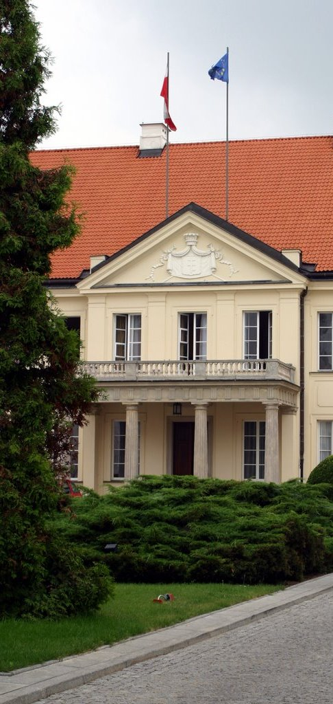
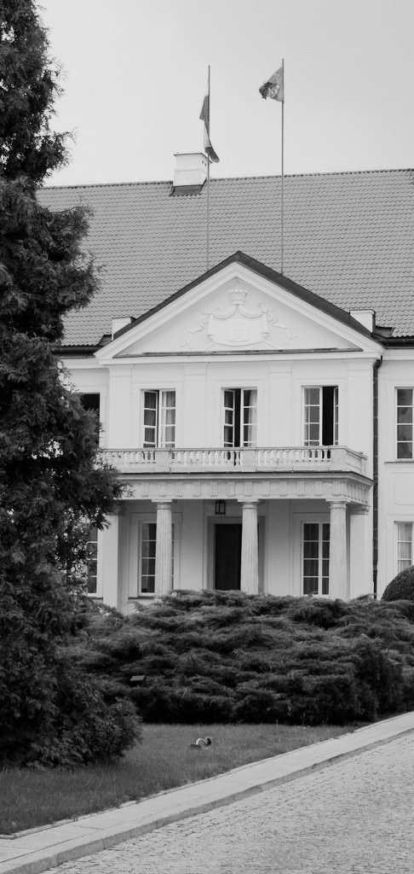
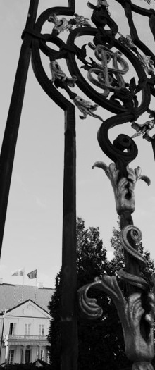
WARSZTATY REFORMA PRAWA WŁASNOŚCI INTELEKTUALNEJ
PRAWO AUTORSKIE
WERYFIKACJA POJĘĆ „EGZEMPLARZ” I „KOPIA”
DOZWOLONY UŻYTEK PUBLICZNY
(na podstawie propozycji przedłożonej przez
Prof. dr hab. Elżbietę Traple)

Slide 2
WARSZTATY REFORMA PRAWA WŁASNOŚCI INTELEKTUALNEJ
PRAWO AUTORSKIE
Identyfikacja problemu
dyrektywa odnosi się do pojęcia kopii nie odwołując się do materialnego nośnika w przeciwieństwie do ustawy polskiej, w której mowa jest o egzemplarzu
problemy praktyczne – terminologia jest niespójna i nie odpowiada współczesnej rzeczywistości, wywodzi się z analogowo rozumianych pojęć takich jak opublikowanie, zwielokrotnienie, egzemplarz
zasadne jest rozszerzanie aktualnego zastosowania przepisów także na przypadki obejmujące środowisko internetowe

Slide 3
WARSZTATY REFORMA PRAWA WŁASNOŚCI INTELEKTUALNEJ
PRAWO AUTORSKIE
Konieczne jest:
wyraźne rozgraniczenie przypadków, które znajdują zastosowanie wyłącznie do utworów zapisanych na materialnych nośnikach
wyraźne rozszerzenie niektórych przypadków aktualnie nawiązujących wyłącznie do analogowych form korzystania z utworów na możliwość korzystania z utworów w postaci cyfrowej
jednoznaczne rozstrzygnięcie poprzez zastosowanie prawidłowej terminologii przypadków w stosunku do których w doktrynie lub orzecznictwie proponuje się szerokie rozumienie przepisu

Slide 4
Postulat rozszerzenia obowiązku odpowiedniego oznaczania utworu (art. 2 ust. 5 Pr. Aut.) także na wersje lub kopie cyfrowe.
Obecne brzmienie przepisu:
Na egzemplarzach opracowania należy wymienić twórcę i tytuł utworu pierwotnego.

Slide 5
Art.. 6 ust 1 pkt. 1) definicja utworu opublikowanego
Utworem opublikowanym jest utwór, który za zezwoleniem twórcy został zwielokrotniony i którego egzemplarze zostały udostępnione publicznie.
Definicja nie uwzględnia publikacji internetowych.
Brak możliwości zmiany definicji utworu opublikowanego określonej w art. 6 ust 1 pkt 1) ze względu na prawo międzynarodowe, w tym Konwencję Berneńską.

Slide 6
Postulat rozszerzenia zakresu zastosowania niektórych przepisów Pr. Aut., w których mowa jest o publikacji poprzez rozszerzenie ich zastosowania również na kopie (w tym cyfrowe) utworów:
art. 14 ust. 1 (prawo pierwszeństwa opublikowania utworu naukowego)
art. 15a (prawo pierwszeństwa opublikowania pracy dyplomowej studenta)
art. 20 ust 1 pkt 2) (opłaty od urządzeń i nośników)
art. 25 ust 1 pkt 3 i 4 (przeglądy publikacji, publikacja zbiorów mów) – tu postulat rozszerzenia zakresu przepisu poprzez odwołanie się do kategorii utworu rozpowszechnionego (np. „przeglądy rozpowszechnionych publikacji” oraz „nie upoważnia to jednak do rozpowszechnienia zbiorów mów”)
Art. 30 ust 1 (dozwolony użytek publiczny na rzecz ośrodków dokumentacji i informacji, źródło pozyskiwania informacji)

Slide 7
Postulat wprowadzenia do słownika ustawowego definicji „zwielokrotnienia” (np. jako art. 6 ust. 1 pkt 1¹)
„wytworzenie określoną techniką kopii utworu, mającej postać materialną (egzemplarz) bądź niematerialną, w szczególności techniką drukarską, reprograficzną, zapisu magnetycznego bądź techniką cyfrową”
jednocześnie wprowadzenie stosownych zmian w art. 50 Pr. aut. (o tym dalej).

Slide 8
art. 6 ust. 1 pkt 7) i pkt 8) definicje najmu i użyczenia
Obecne brzmienie przepisów:
Najmem egzemplarzy utworu jest ich przekazanie do ograniczonego czasowo korzystania w celu bezpośredniego lub pośredniego uzyskania korzyści majątkowej.
Użyczeniem egzemplarzy utworu jest ich przekazanie do ograniczonego czasowo korzystania, niemające na celu bezpośredniego lub pośredniego uzyskania korzyści majątkowej.
Postulat wprowadzenia do definicji najmu i użyczenia zasady ich odpowiedniego zastosowania w stosunku do odpłatnego – najem, nieodpłatnego - użyczenie, publicznego i ograniczonego czasowo udostępniania kopii utworu w sieciach telekomunikacyjnych.
Sformułowanie dodatkowej definicji w art. 6 ust. 1 odnoszącej się do definicji sieci telekomunikacyjnej w rozumieniu ustawy z dnia 16 lipca 2004 r. Prawo telekomunikacyjne.

Slide 9
Postulat zmiany art. 20 ust. 1 pkt 2 Pr. Aut..
Obecne brzmienie przepisu:
Producenci i importerzy: kserokopiarek, skanerów i innych podobnych urządzeń reprograficznych umożliwiających pozyskiwanie kopii całości lub części egzemplarza opublikowanego utworu - są obowiązani do uiszczania, określonym zgodnie z ust. 5 organizacjom zbiorowego zarządzania, działającym na rzecz twórców, artystów wykonawców, producentów fonogramów i wideogramów oraz wydawców, opłat w wysokości nieprzekraczającej 3% kwoty należnej z tytułu sprzedaży tych urządzeń i nośników.
Zasadne jest dokonanie zmiany przepisu pod kątem Internetu tj. w kwestii publikacji (rozszerzenie zakresu o inne formy dystrybucji utworów, pierwotnie związane z obrotem Internetowym, które następnie zostały utrwalone w postaci egzemplarza) oraz kopii (szersze rozumienie niż egzemplarz).

Slide 10
Postulat zmiany art. 27 Pr. Aut.
Obecne brzmienie przepisu:
Instytucje naukowe i oświatowe mogą w celach dydaktycznych lub prowadzenia własnych badań, korzystać z rozpowszechnionych utworów w oryginale i w tłumaczeniu oraz sporządzać w tym celu egzemplarze fragmentów rozpowszechnionego utworu.
Obecnie wyłączone jest tworzenie kopii cyfrowych np. w celach dydaktycznych lub prowadzenia własnych badań oraz zamieszczania takich kopii np. na cyfrowych platformach repozytoryjnych opartych na dostępie warunkowym.
Brak odpowiednika w dyrektywie INFOSOC. Propozycja interpretacji art. 5 ust. 2 lit. c) przewidującego możliwość wprowadzenia wyjątku m. in. na rzecz instytucji edukacyjnej w odniesieniu do szczególnych czynności zwielokrotniania, o ile nie są one choćby pośrednio nakierowane na zysk.

Slide 11
uwagi do art. 28 pkt 1) i pkt 3)
Obecne brzmienie przepisów:
Biblioteki, archiwa i szkoły mogą:
udostępniać nieodpłatnie, w zakresie swoich zadań statutowych, egzemplarze utworów rozpowszechnionych;
3) udostępniać zbiory dla celów badawczych lub poznawczych za pośrednictwem końcówek systemu informatycznego (terminali) znajdujących się na terenie tych jednostek.
Brak możliwości udostępniania utworów przez Internet.
Dyrektywa INFOSOC oraz dyrektywa o najmie i użyczeniu nie stoją na przeszkodzie ewentualnemu rozszerzeniu tego przypadku na udostępnianie cyfrowych wersji utworów (pkt 1 oraz pkt 3 w zakresie terminali dostępnych wyłącznie na terenie jednostek bibliotecznych).
Ad. pkt 3) – Z uwagi na bezpośrednie odwołanie się dyrektywy do terminali - wykluczenie możliwości udostępniania zasobów przez sieć bezprzewodową dostępną wyłącznie na terenie jednostki.

Slide 12
uwagi do art. 33 zn. 3 Pr. Aut.
Obecne brzmienie przepisu:
Wolno w celu reklamy wystawy publicznej lub publicznej sprzedaży utworów korzystać z egzemplarzy utworów już rozpowszechnionych, w zakresie uzasadnionym promocją wystawy lub sprzedaży, z wyłączeniem innego handlowego wykorzystania.
Wymieniony wyjątek nie obejmuje np. promowania aukcji internetowych oraz sklepów on-line.
Art. 5 ust 3 lit j) dyrektywy INFOSOC nie zawęża sposobów korzystania z utworów w celu reklamy wystawy publicznej lub publicznej sprzedaży towarów do egzemplarza materialnego.

Slide 13
art. 50 ust 1
Obecne brzmienie przepisu:
Odrębne pola eksploatacji stanowią w szczególności:
w zakresie utrwalania i zwielokrotniania utworu – wytwarzanie określoną techniką egzemplarzy utworu, w tym techniką drukarską, reprograficzną, zapisu magnetycznego oraz techniką cyfrową
w zakresie obrotu oryginałem albo egzemplarzami, na których utwór utrwalono – wprowadzanie do obrotu, użyczenie lub najem oryginału albo egzemplarzy.
Warto rozszerzyć pkt 1) tak, aby jednoznacznie wskazywał, że zwielokrotnieniem może być objęte także tworzenie kopii cyfrowych.
Konieczne jest wyraźne wskazanie, że zwielokrotnianie to także wytwarzanie kolejnych niematerialnych kopii utworów (a niekoniecznie materialnych egzemplarzy).
W tym kontekście warto rozważyć wprowadzenie definicji zwielokrotnienia (j.w.)

Slide 14
Art. 52 Pr. Aut.
Obecne brzmienie przepisu:
1. Jeżeli umowa nie stanowi inaczej, przeniesienie własności egzemplarza utworu nie powoduje przejścia autorskich praw majątkowych do utworu.
2. Jeżeli umowa nie stanowi inaczej, przejście autorskich praw majątkowych nie powoduje przeniesienia na nabywcę własności egzemplarza utworu.
Przepis o rozdzielności praw do nośnika i praw autorskich warto rozszerzyć również na obrót internetowy i kopie cyfrowe (poprzez zmianę „egzemplarza” na szersze pojęcie „kopii”; tu: brak przeniesienia własności co do kopii).
Trudność – „przeniesienie własności” kopii.
Wprowadzenie mechanizmu odpowiedniego stosowania art. 52 ust. 1 do „dostępu do kopii utworu poprzez sieć telekomunikacyjną”.

Slide 15
art. 63 Pr. Aut.
Obecne brzmienie przepisu:
Jeżeli umowa obejmuje sporządzenie egzemplarzy przeznaczonych do udostępnienia publiczności, twórcy należą się egzemplarze autorskie w liczbie określonej w umowie.
Współcześnie niektóre utwory rozpowszechniane są wyłącznie w wersji cyfrowej – autor nie ma do nich dostępu, przez co nie może prawidłowo wykonywać uprawnień wynikających z nadzoru autorskiego.
Wprowadzenie ust. 2 zgodnie z którym przepis znajdzie odpowiednie zastosowanie do kopii utworów udostępnianych w sieciach telekomunikacyjnych.
Wprowadzenie obowiązku dostarczenia elektronicznej wersji utworu lub
Zapewnienie prawa dostępu do utworu (być może ograniczonego czasowo) tak aby twórca mógł zapoznać się z jego ostateczną rozpowszechnioną w Internecie wersją.

Slide 16
art. 75 ust. 1 Pr. Aut. (programy komputerowe)
Obecne brzmienie przepisu:
75. 1. Jeżeli umowa nie stanowi inaczej, czynności wymienione w art. 74 ust. 4 pkt 1 i 2 nie wymagają zgody uprawnionego, jeżeli są niezbędne do korzystania z programu komputerowego zgodnie z jego przeznaczeniem, w tym do poprawiania błędów przez osobę, która legalnie weszła w jego posiadanie.
Sformułowanie „legalne posiadanie” może sugerować, że chodzi wyłącznie o nabywcę egzemplarza programu, a nie nabywcę ściągającego za opłatą program ze strony internetowej.
Usunięcie pojęcia „posiadania” i odwołanie się do „legalnego używania programu komputerowego”.
Brak sprzeczności z dyrektywą 2009/24/WE w sprawie ochrony prawnej programów komputerowych.
Odpowiednie zmiany powinny zostać dokonane również w art. 75 ust. 2 pkt 2 oraz pkt 3 Pr. Aut.

